Slide 1
L’ISLE-SUR-LA-SORGUE

Slide 2
LA SORGUE
Comme son nom l’indique, L’Isle est une sorte d’île sur une rivière nommée la Sorgue.
La Sorgue prend sa source à Fontaine-de-Vaucluse ( un village près de l'Isle ) dans un gouffre et est la plus grande résurgence de France et la cinquième au monde.
Elle se divise en deux bras principaux au Partage des eaux
A la source l’eau est à environ 12°C et vers l’Isle elle est à 13°C toute l’année.
La Sorgue permet actuellement de nombreuses activités sportives et touristiques

Slide 3
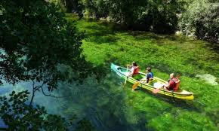
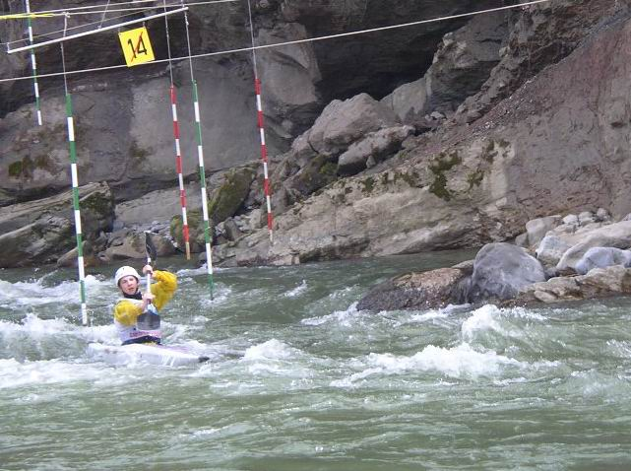
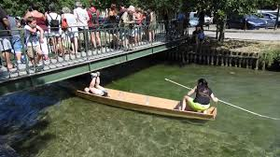
Activités aquatiques
Dans le Vaucluse il existe 4 clubs de pratique du Canoë et du Kayak ( celui de l’Isle étant le CCKI). En été plusieurs centres proposent des descentes en kayak aux touristes débutants.
Le Nego-Chin ( qui signifie Chien Mouillé en provençal ) est une embarcation en bois à l’origine utilisée par les pêcheurs. Il se manœuvre avec un partego, un bâton avec lequel on s’appuie sur le fond de l’eau et se dirige avec des techniques de gouvernail.
https://www.youtube.com/watch?v=bfsh2IMKWgo

Slide 4
Festivités
Chaque premier dimanche d’août a lieu le marché flottant; les marchands se placent dans des nego-chin et s’habillent en costumes provençaux.
https://www.youtube.com/watch?v=kSz5Y2sPTfs
Le Corso a généralement lieu fin juillet. Deux soirs de suite, une dizaine de chars fleuris naviguent le long du quai Rouget de l’Isle, chaque fabriquant de chars laissant libre cours à son imagination. Chaque embarcation navigue en musique. Ces barges sont manœuvrées par trois hommes à l’aide des perches traditionnelles de Nego Chin. Les chars naviguent avec toutes sortes de personnages féériques, sans oublier celui où trône la Reine du Corso et ses dauphines. Le Dimanche le défilé commence à la tombée de la nuit. Le lundi soir, à la même heure, il se termine par l’incroyable bataille de fleurs. Au préalable, les personnages sont présentés le samedi matin, en défilant dans le centre-ville.
https://youtu.be/p7eF_xzEjHk

Slide 5
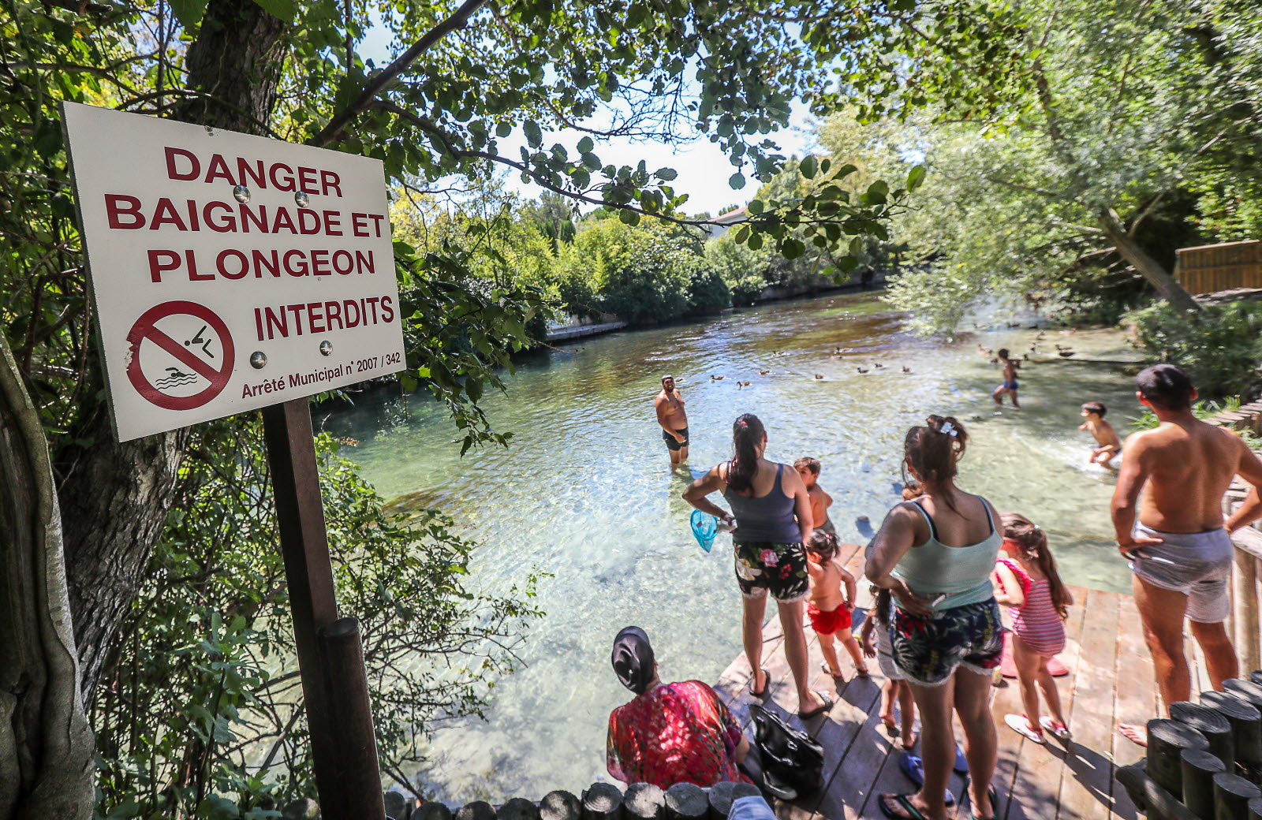
Le Partage des Eaux
Le partage des Eaux est l’endroit où la Sorgue se divise entre la Sorgue d’Entraigues et la Sorgue de Velleron.
C’est aussi un lieu aménagé de pique-nique
Et un lieu très fréquenté en été par les baigneurs malgré l’interdiction de la baignade pour préserver les écosystèmes de la rivière

Slide 6
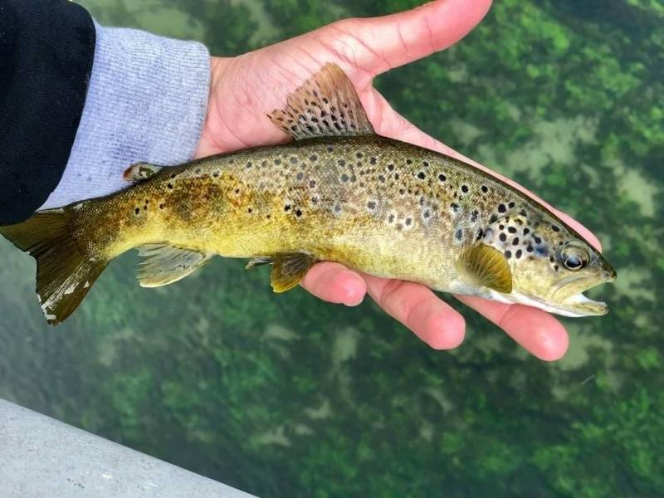
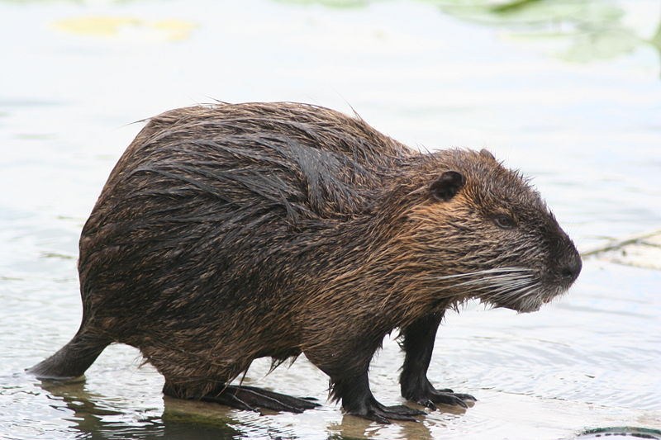
LA PROTECTION DE LA SORGUE
La Sorgue est une rivière de Classe 1, facile à naviguer. Elle est inscrite dans le programme Natura 2000, qui vise à protéger le patrimoine, la faune et la flore.
Les bateaux à moteurs sont interdits, sauf dérogation ( police, pompiers, jouteurs, ... )
Lorsque le débit de la station de Fontaine de Vaucluse est inférieur ou égal sur 2 jours à 4m3/ seconde (ce qui correspond au niveau zéro du Sorguomètre) toutes les activités liées à la navigation et aux activités subaquatiques sont interdites.
Interdiction de la pêche pieds dans l'eau jusqu’au 3e samedi de mai, et interdiction totale de la pêche au moyen d'une embarcation.

Slide 7
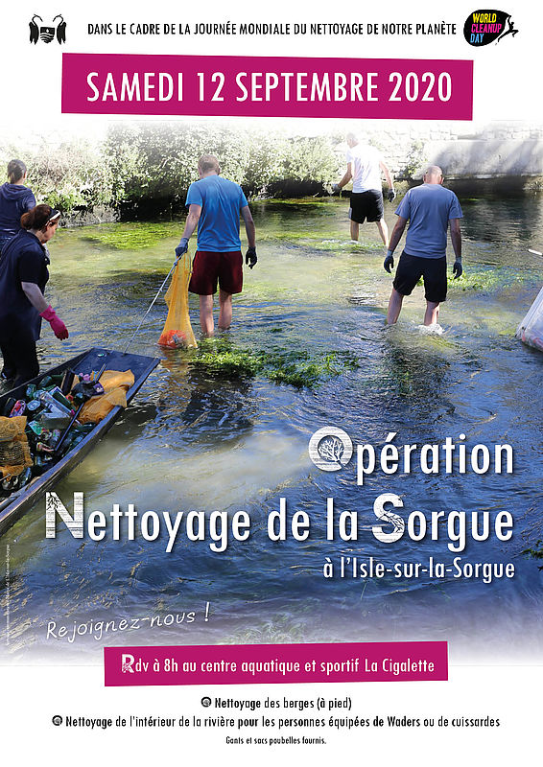
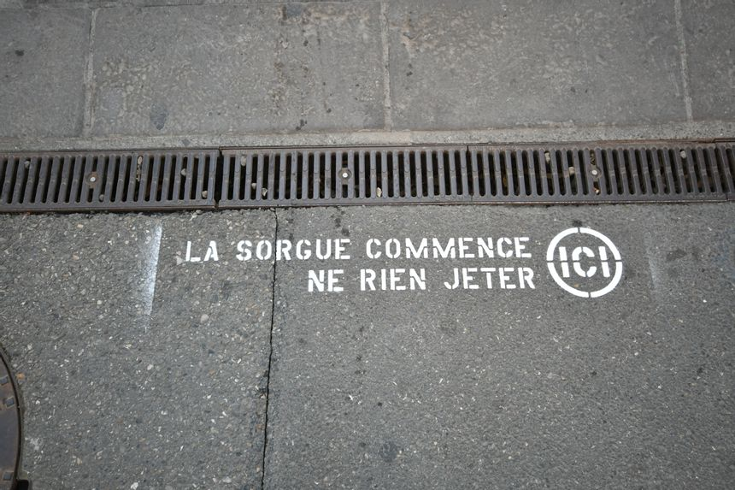
La Sorgue mérite une attention toute particulière pour préserver la faune et la flore qu’elle abrite. C’est pourquoi, la Ville de l’Isle sur sorgue lance, le 30 novembre 2020, une campagne de sensibilisation, destinée à s’inscrire dans le temps et intitulée « La Sorgue commence ici, ne rien jeter ! ». Déployé en plusieurs points de la Ville, ce message percutant est lisible, à même le sol, aux abords des grilles d’évacuation des eaux pluviales. Il devrait ainsi contribuer à une prise de conscience et encourager une évolution des comportements pour lutter contre les incivilités constatées. La Sorgue est aussi régulièrement nettoyée par des associations ou par les élèves de notre lycée.

Slide 8
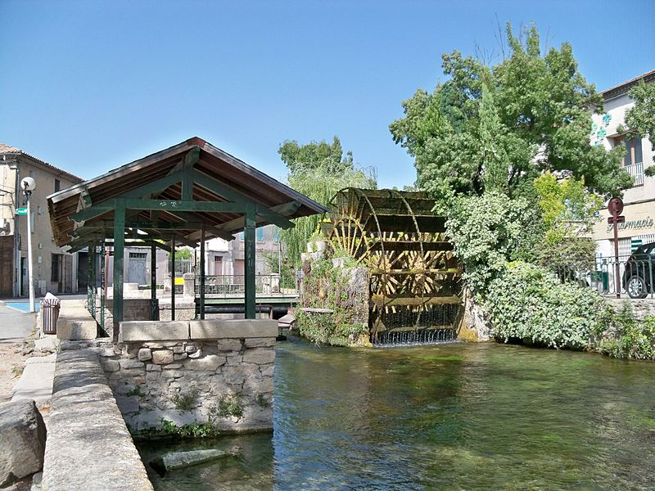
Roues à Aubes
L’Isle-sur-la-Sorgue est réputée pour ses roues à aubes depuis une époque très lointaine. Les eaux de la Sorgue fournissaient la force motrice nécessaire à l’artisanat et à l’industrie de l’Isle. A noter que notre ville disposait alors d’une industrie 100% renouvelable.
La ville compta quelques 70 roues installées sur ses canaux. Dès le XIIe siècle, des moulins sont signalés dans les textes, pour moudre les grains de blé sans doute; mais déjà au siècle suivant est attestée l’industrie drapière, à la fin de l’époque pontificale les moulins à papier, puis la soie. L’abondance de l’eau avait aussi conduit à la présence de teintureries.

Slide 9
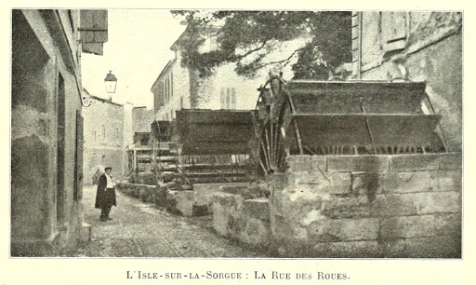
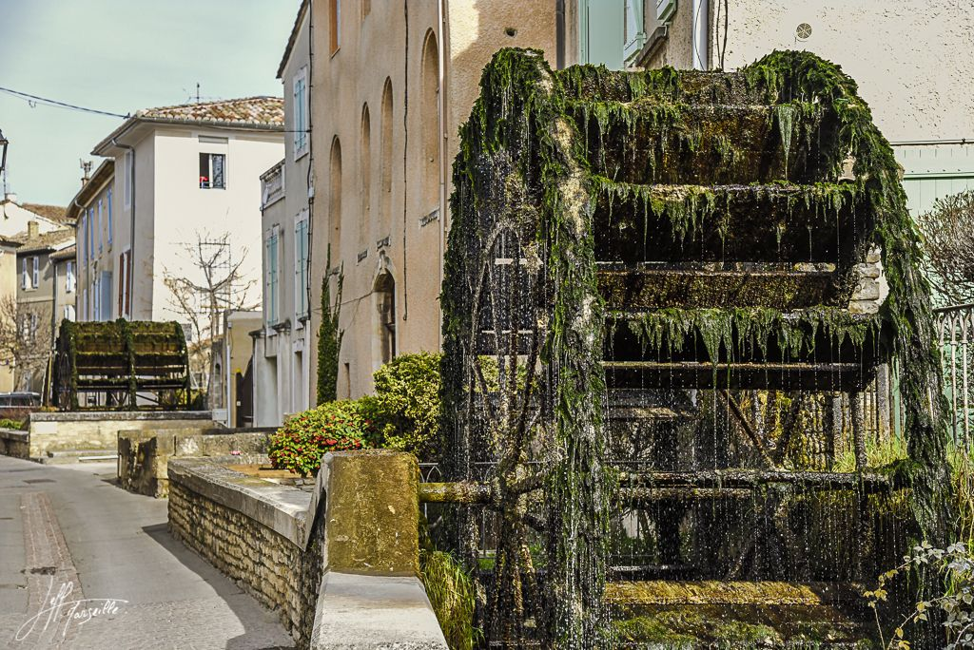
Au XIIIe siècle, les draps dits de l’Isle sont très appréciés. Ce sont les draps utilisés pour recouvrir les lits (nos actuelles couvertures). La dernière manufacture familiale (Brun de Vian Tiran) depuis 1808, perpétue encore à l’Isle la fabrication de la laine.
La quinzaine de roues qui subsistent aujourd’hui à l’Isle témoignent mal des soixante-dix roues qu’on dénombrait au XIXe siècle et de l’intense activité qui y régnait alors. L’Isle était le principal centre lainier du département à cette époque. Les roues servaient aussi à alimenter les besoins en eau et à arroser les jardins. Elles continuent cependant à scander la mesure du temps et à faire le lien entre la modernité et les valeurs ancestrales.

Slide 10
BRUN DE VIAN-TIRAN
HUIT GÉNÉRATIONS DE COUVERTURIERS À L'ISLE SUR SORGUE
L’Isle-sur-la-Sorgue est une ville historiquement marquée par le travail de la soie et de la laine. Elle a su tirer profit de toutes ses ressources naturelles (l’eau et sa force motrice, la laine, le chardon, la garance, l’huile d’olive…), que ses habitants ont magistralement complétées en développant des outils industriels et en se dotant de roues à aubes de moulins à foulon, de machines à filer, plus tard de métiers à tisser mécaniques… | C’est au cœur de cet environnement favorable à l’industrie textile qu’en 1808, un duo formé par un beau-père (Charles Tiran) et son gendre (Laurent Vian) installe un moulin paroir sur les bords de la Sorgue, en vue de fouler les draps de laine et les couvertures. En 1886, le mariage de la petite fille Vian avec Emile Brun complète le nom actuel de la Manufacture, qui devient alors Brun de Vian-Tiran.

Slide 11
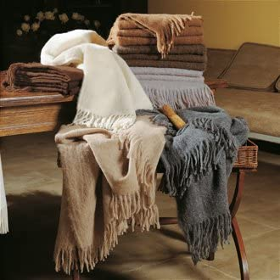
En 1900, cinq manufactures intégrées et de nombreux ateliers plus spécialisés produisent encore à l’Isle-sur-la-Sorgue des couvertures de laine, des tapis d’Avignon, des draps pour l’habillement et des tissus techniques pour les papeteries. Encore cent ans plus tard, seule Brun de Vian-Tiran continue son activité, pour laquelle 8 générations se sont succédées de manière ininterrompue, perpétuant cette manufacture unique en France.
C’est aujourd’hui le tandem père & fils, Pierre et Jean-Louis Brun, qui dirige Brun de Vian-Tiran, avec pour héritage l’amour des matières naturelles et la passion du métier. Si la manufacture conserve le respect des gestes traditionnels, père & fils s’attachent à rester précurseurs, l’innovation ayant depuis toujours fait partie des gènes de l’entreprise.

Slide 12
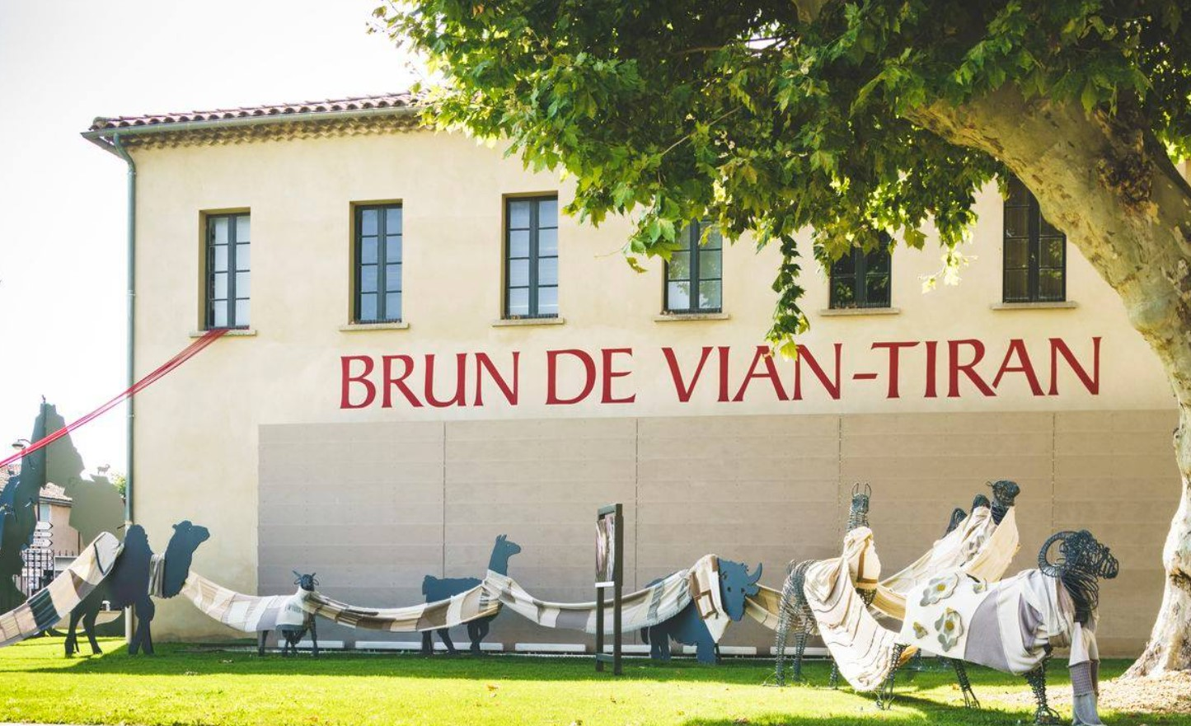
Parmi les faits marquants de ces dernières décennies, la création de la première couverture Mohair en 1961 marquant une révolution dans le monde de la couverture . La recherche permanente de fibres nobles a permis l’introduction dans la gamme de matières exceptionnelles telles que l’Alpaca, le Chameau, le Lama, le Cachemire et des variétés rarissimes comme le Cashgora et le Yangir. De nombreux labels et distinctions jalonnent le parcours de la manufacture qui a été reconnue « Entreprise du Patrimoine Vivant » en 2009.
Récemment,
la marque a ouvert
un musée retraçant
son histoire nommé
La Filaventure

Slide 13
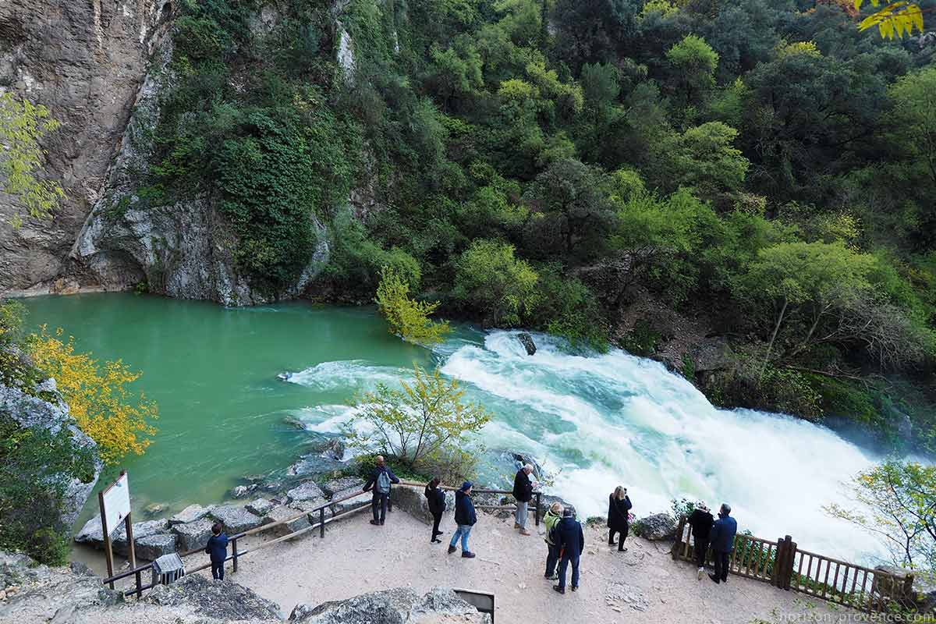
Fontaine de vaucluse
La sorgue prend
sa source à
Fontaine de Vaucluse.
Avec un écoulement total moyen de
630 millions de m3 par an,
cette source est la première
de France, et l'une des plus
importantes au niveau mondial.
Elle résulte de l'émergence d'un
immense réseau souterrain.
La Fontaine de Vaucluse,
véritable caprice de la nature,
ne cesse d'intriguer curieux,
chercheurs et poètes
depuis l'antiquité. (Petrarca, R.Char) …)
Les eaux qui bondissent à Fontaine
de Vaucluse proviennent de l'infiltration
des eaux de pluie et de la fonte des
neiges du sud du Mont Ventoux,
des Monts de Vaucluse et de la Montagne de Lure qui représentent un "impluvium" de 1240 km² et dont l'unique issue demeure la Fontaine.https://www.lasorgue.fr/la-sorgue/la-fontaine-de-vaucluse/la-source-de-la-sorgue-386.html

Slide 14
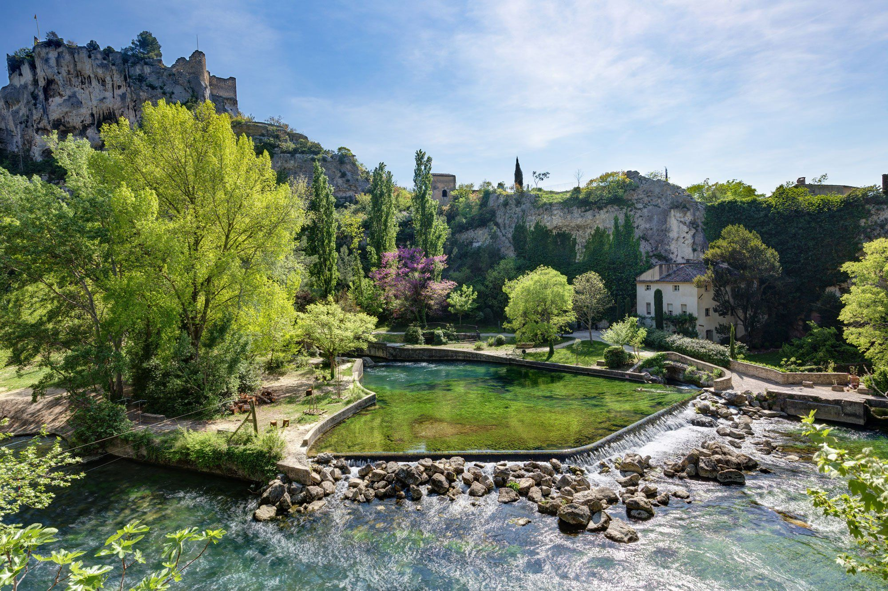
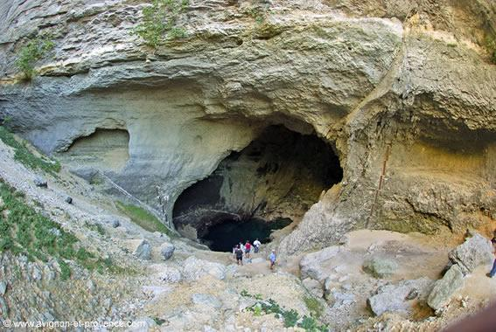
Regarder la Sorgue en crue : https://www.youtube.com/watch?v=Jy8NuVYJCtI
moulin à papier Vallis Clausa : https://www.youtube.com/watch?v=ueqpSuooSV4&feature=emb_logo

Slide 15
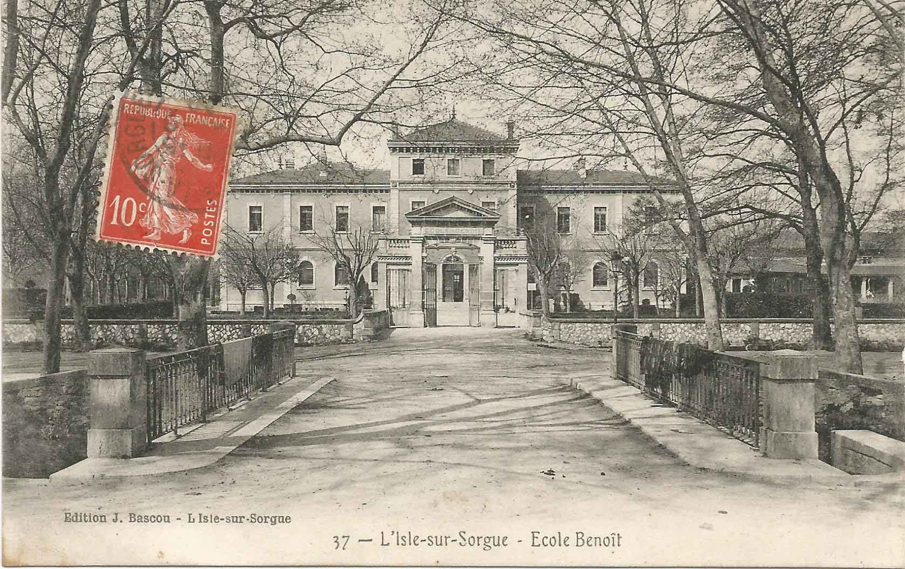
Le lycée Benoit
Le 21 mars 1872 Alphonse Benoit, commissionnaire en soie décédait à l’Isle-sur-la-Sorgue. Par son testament il léguait à la ville de l’Isle des biens meubles et immeubles à la condition de fonder un collège et un refuge pour les négociants, patrons, ouvriers tombés dans la misère.
La maison de Monsieur Benoit ayant été reconnue impropre pour un établissement scolaire la commune acheta en 1878 un terrain de 5 hectares environ au quartier de Ville Vieille. Les travaux exécutés d’après les plans de l’architecte Baudoy furent commencés en 1880. L établissement fut ouvert aux élèves le 21 mai 1884.

Slide 16
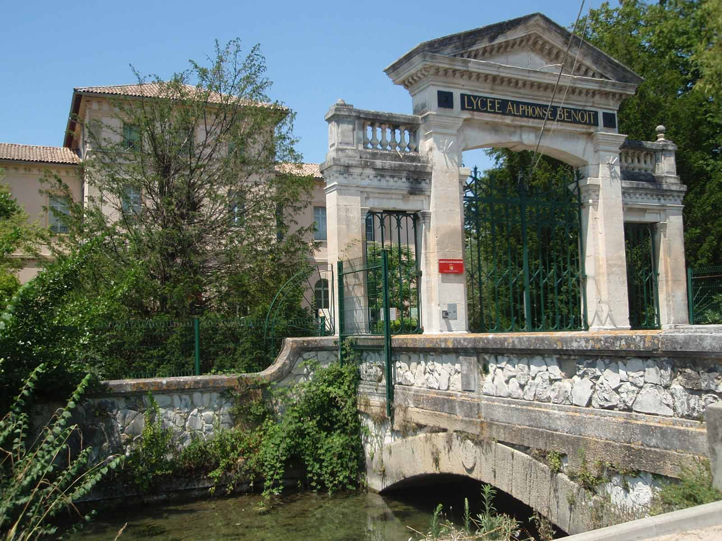
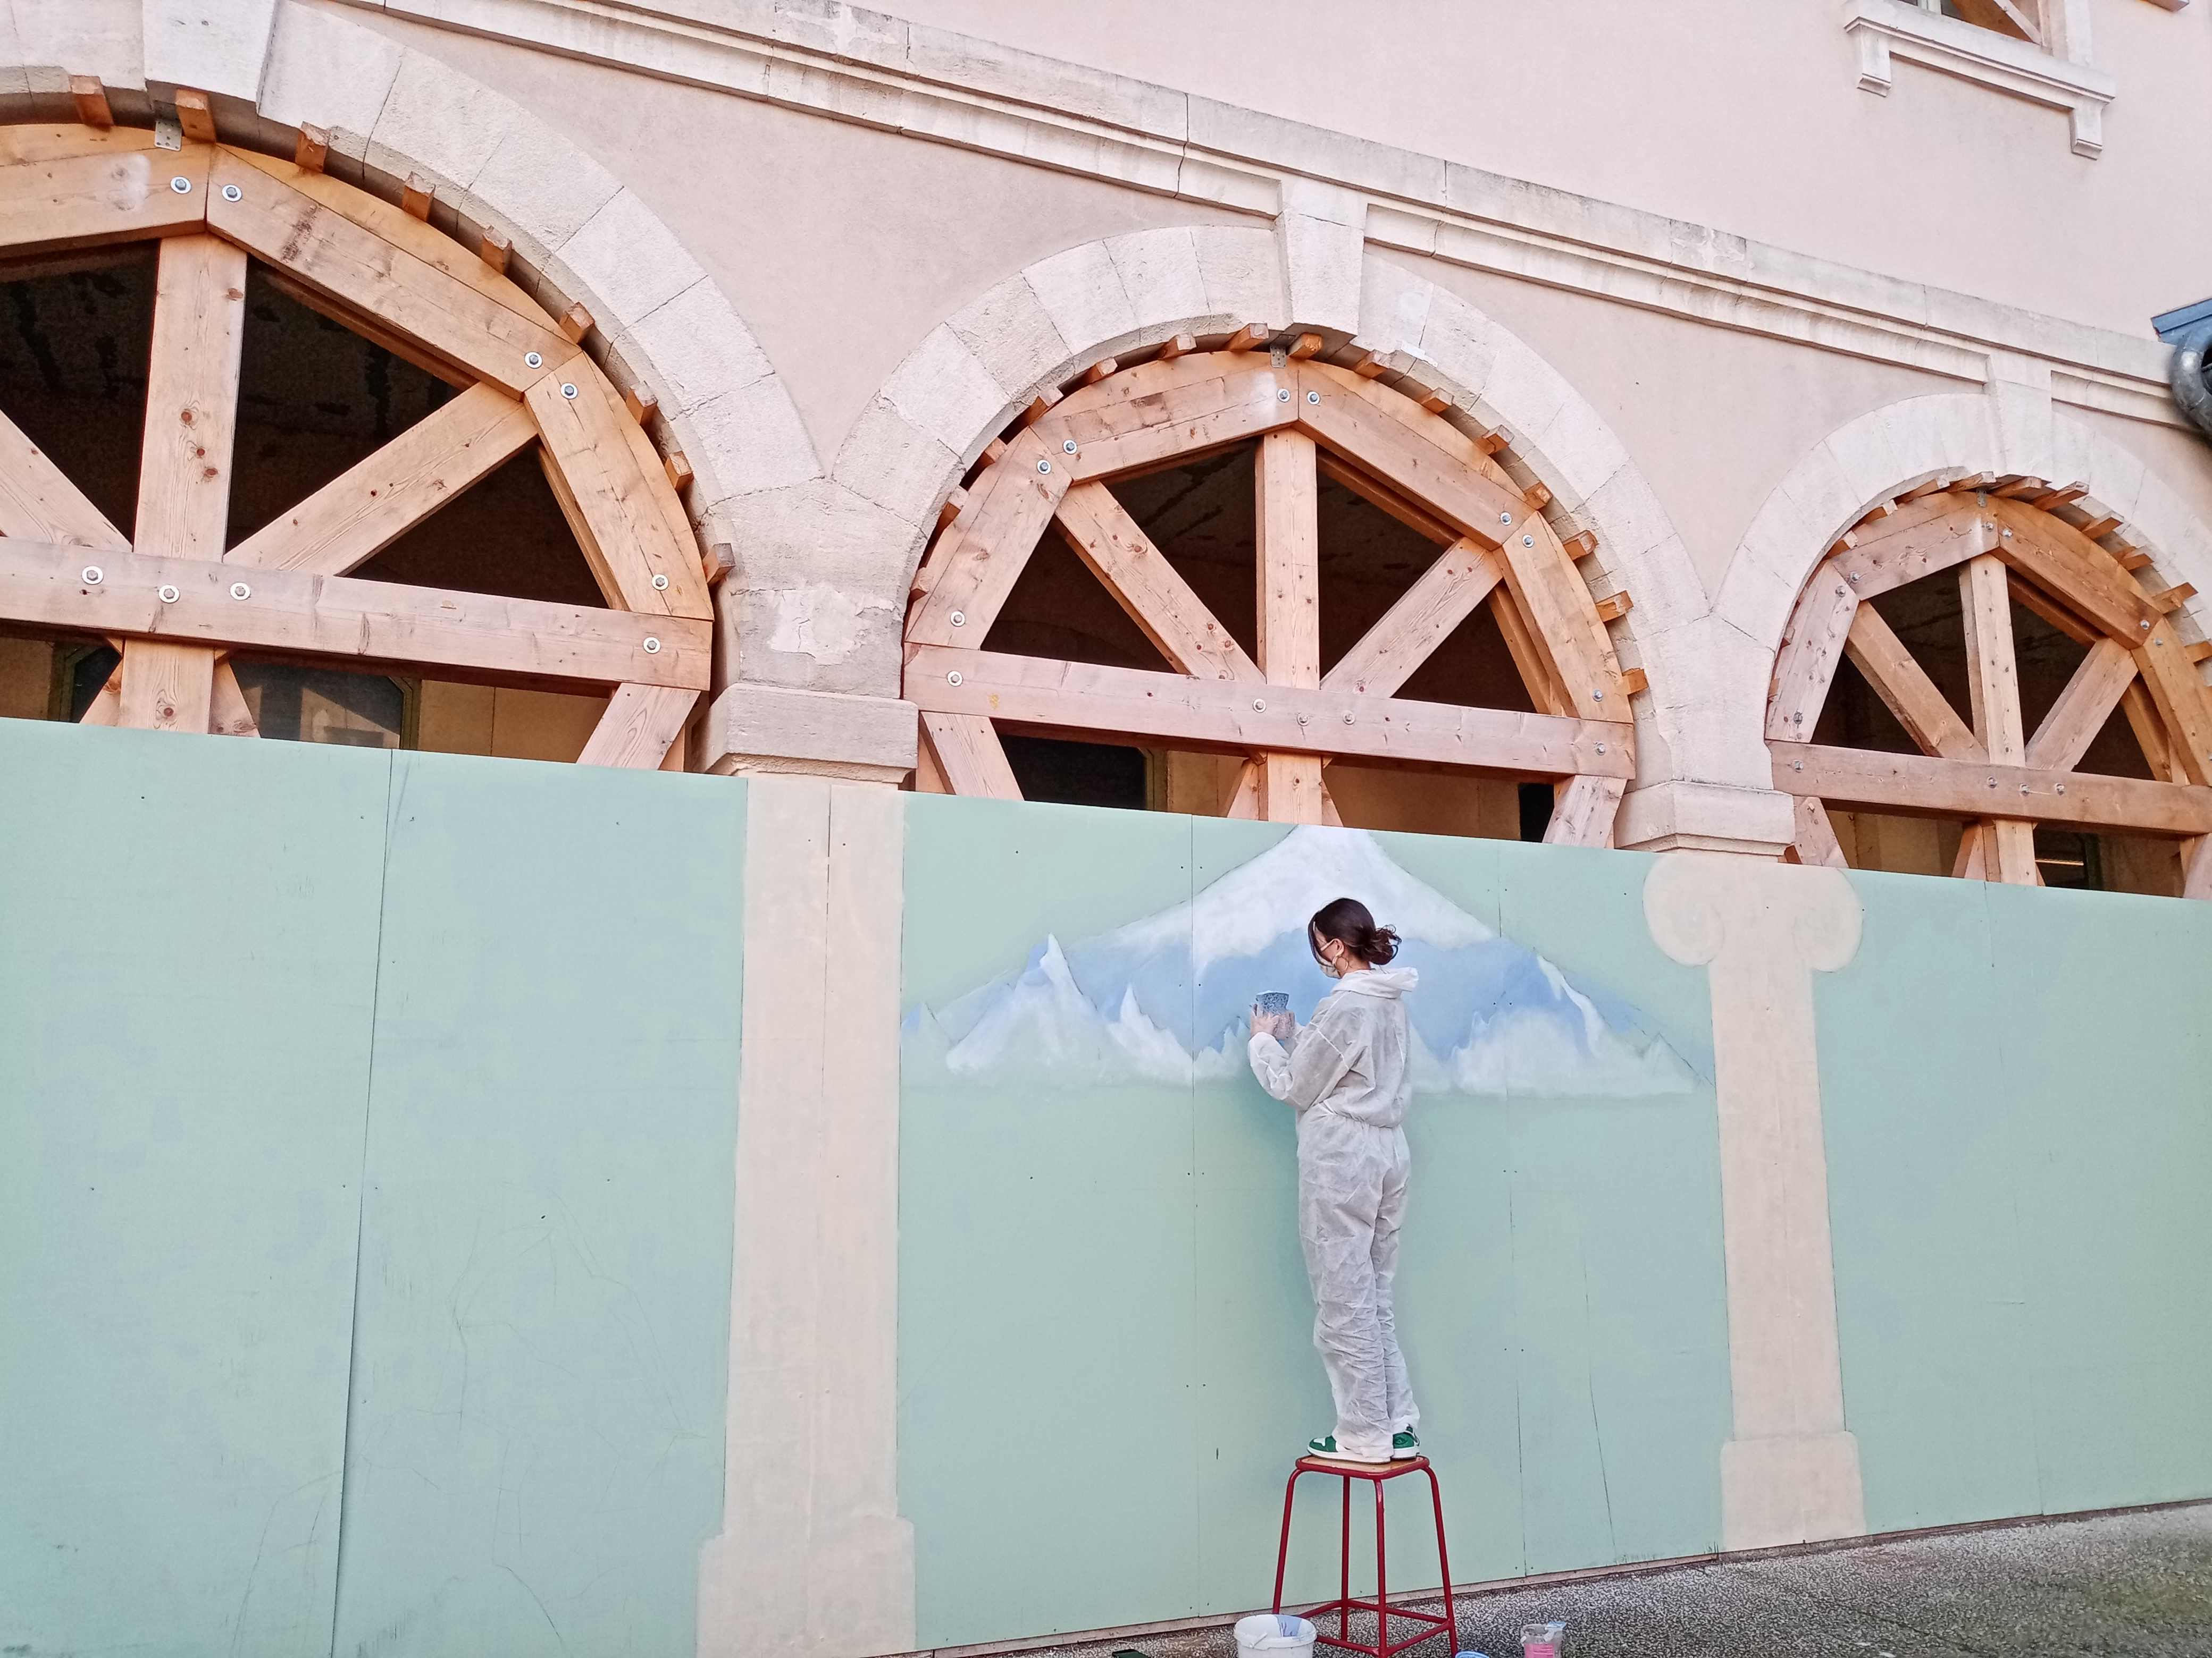
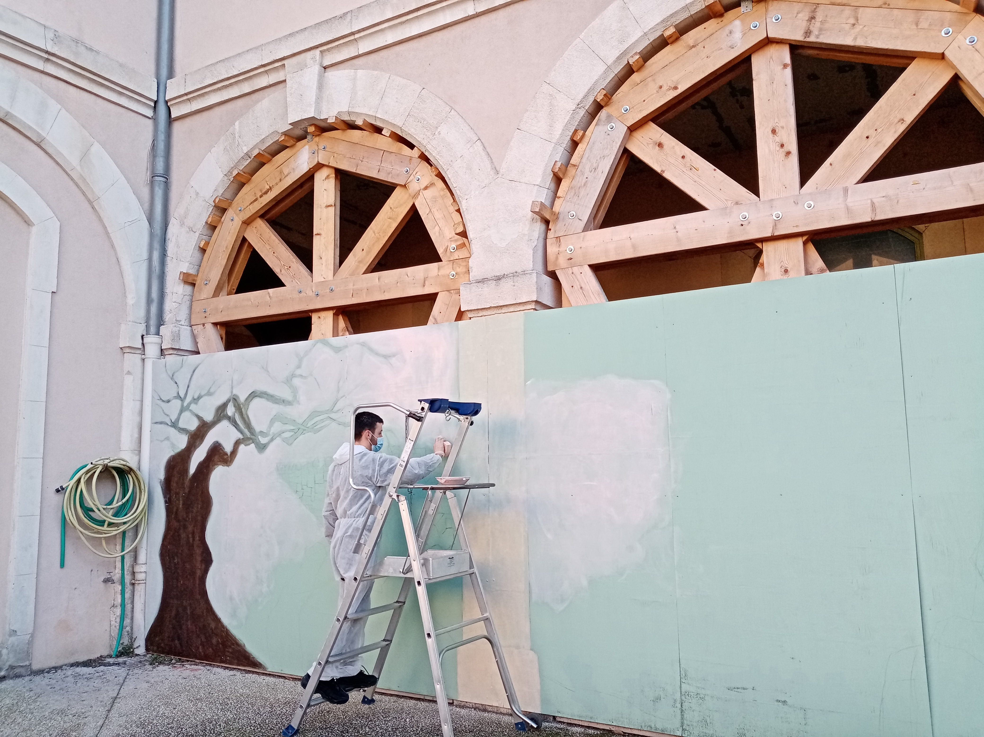
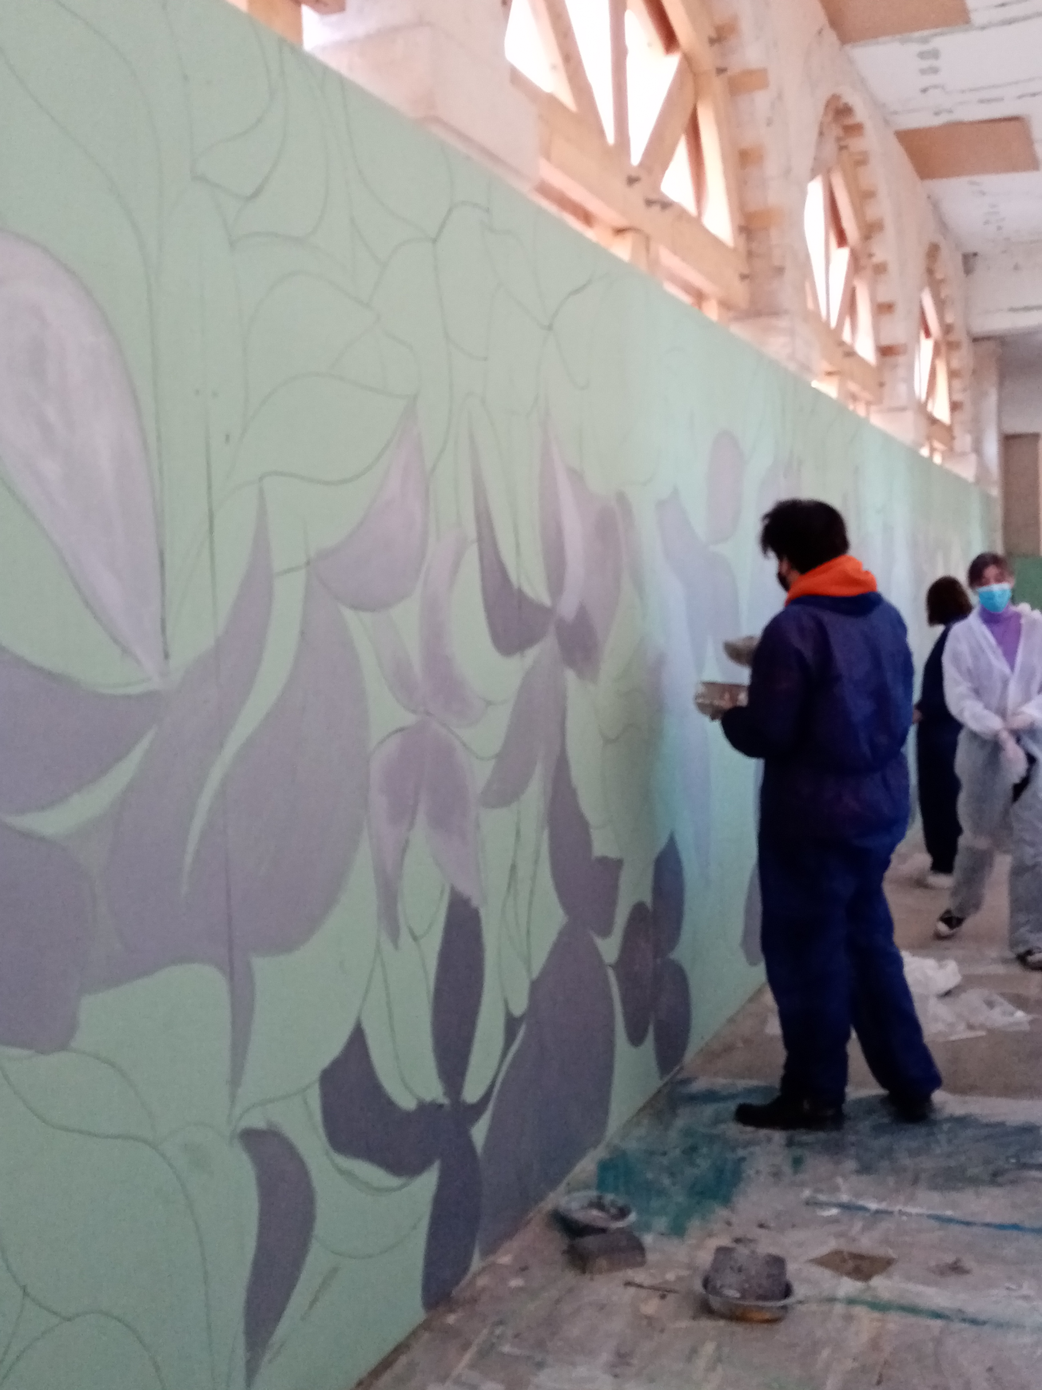
Aujourd’hui notre lycée a besoin de travaux. En effet le sol est trop meuble, et le lycée trop proche de l’eau. Pendant les travaux les élèves embellissent la cour centrale.

